Slide 1



Notes:
--- Titlescreen ---

Slide 2
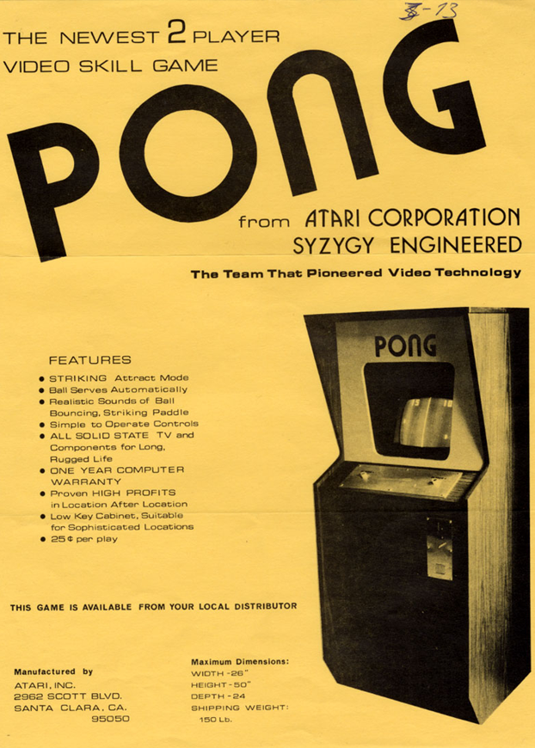
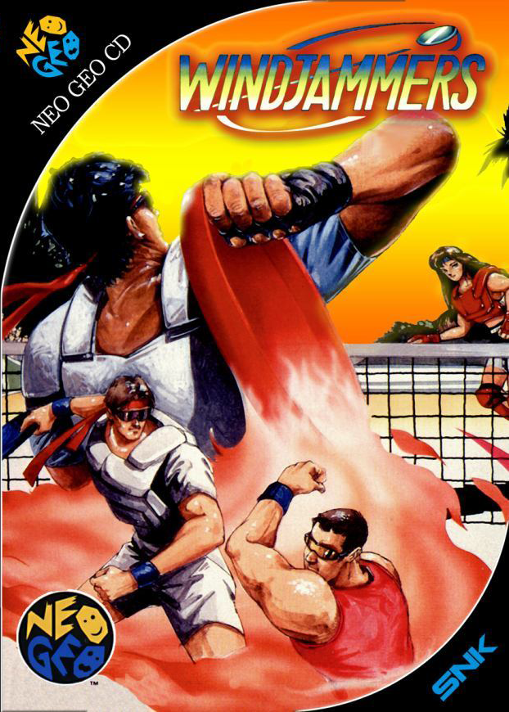
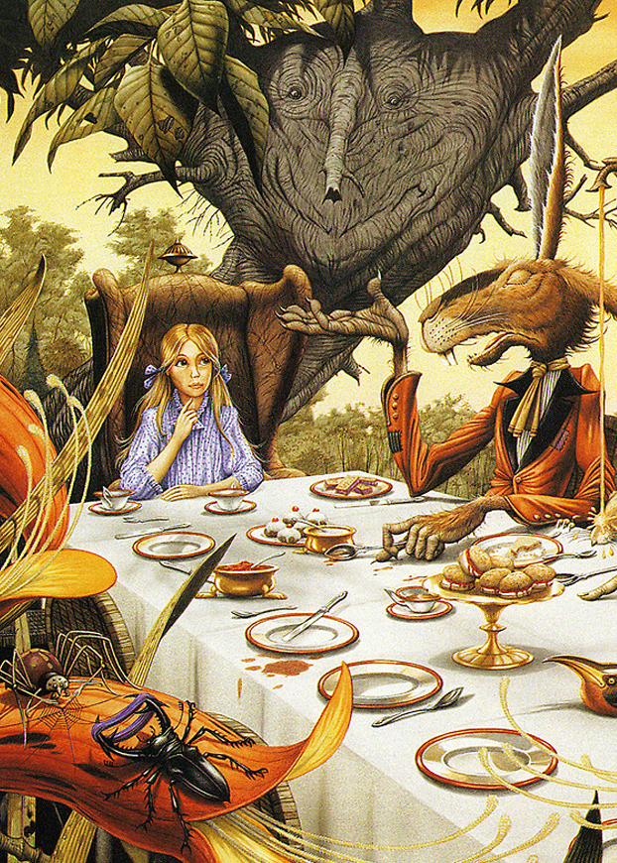
Our Idea
+
+
Notes:
Unser Spiel ist ein Mix aus Pong/Windjammers/Fantasy
--- Kurze Erläuterung der Spielprinzipien ---

Slide 3

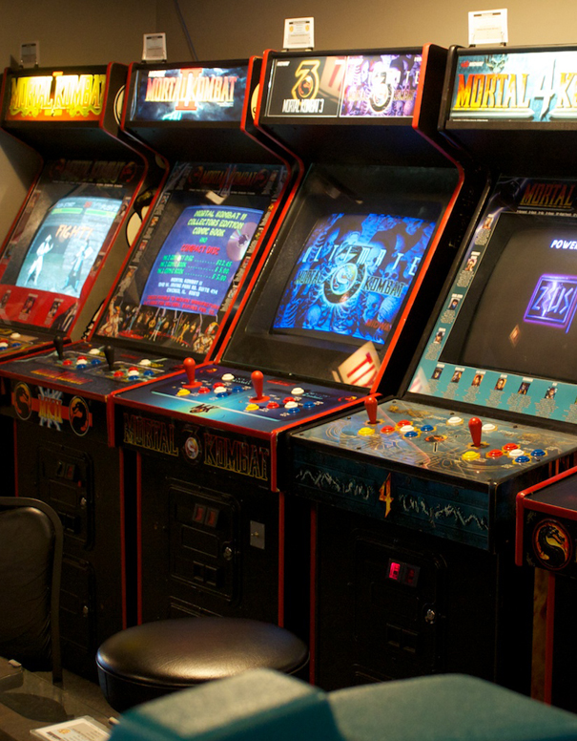
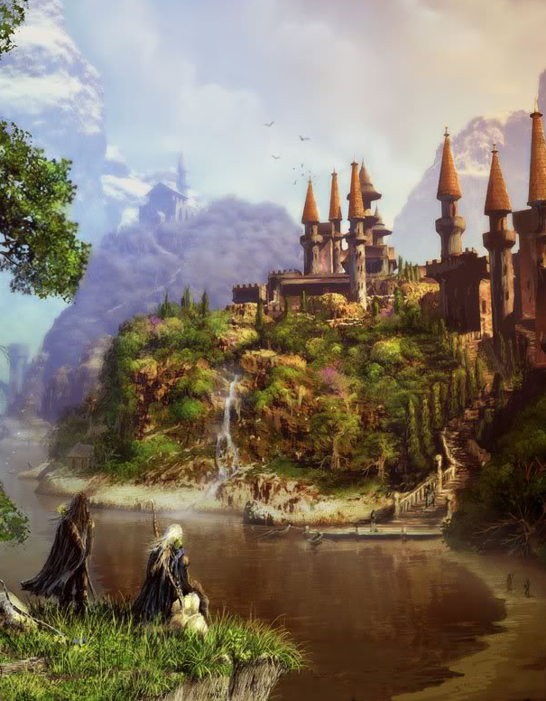

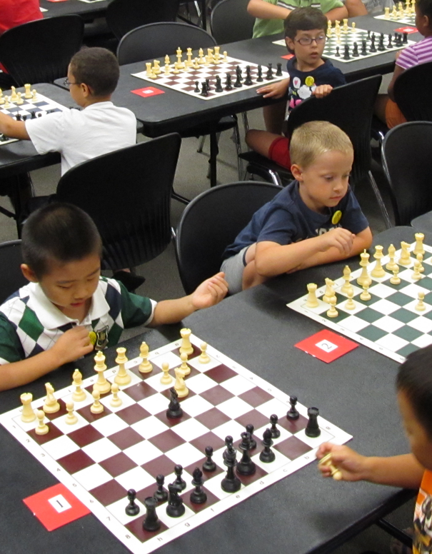
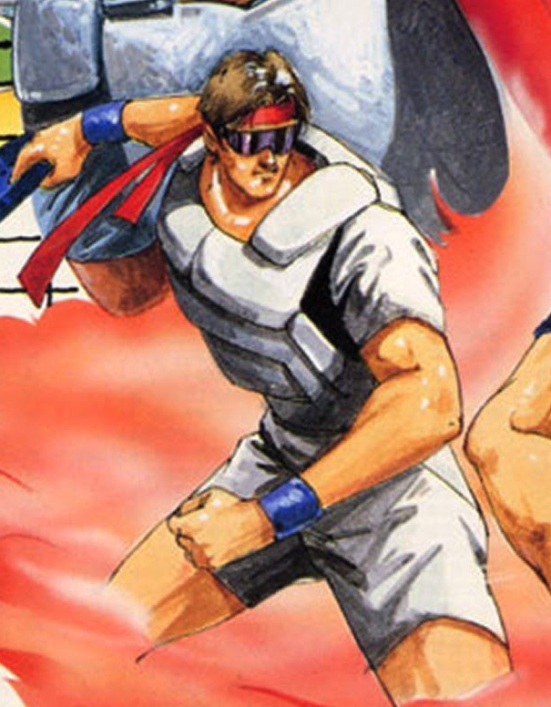
Our Idea
Windjammers-like
Competitive
Tournament
Fantasy Setting
Windjammers-like competitive Tournamentgame in a fantasy setting!
Genre: Competitive Arcade
Notes:
Vision/Kurzbescheibung

Slide 4
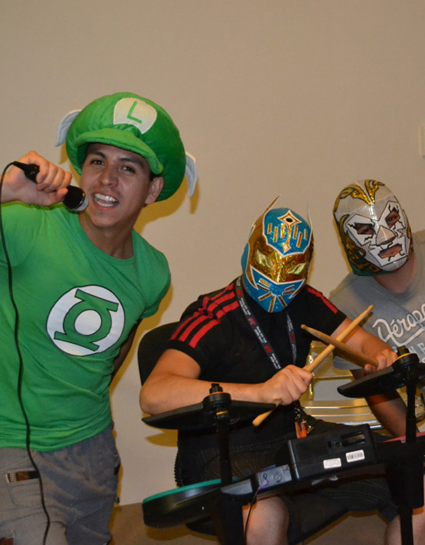
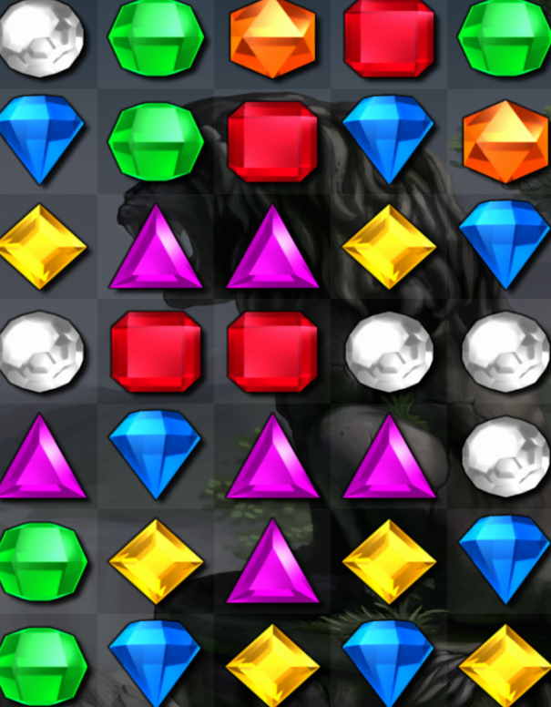


Targetgroup
Casual Gamers
Competitive Gamers
Nostalgic Gamers
Party Gamers
Notes:
Die Zielgruppen
Bewusst wurde keine Altersbegrenzung eingefügt

Slide 5


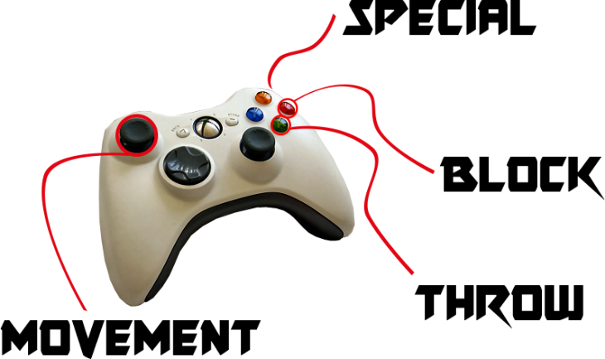
Platform and Controls
PC (maybe Browser)
Notes:
Vertriebsplattform:
PC (evtl. Browser)
Controls: Gamepad (Alternative: Keyboard)

Slide 6
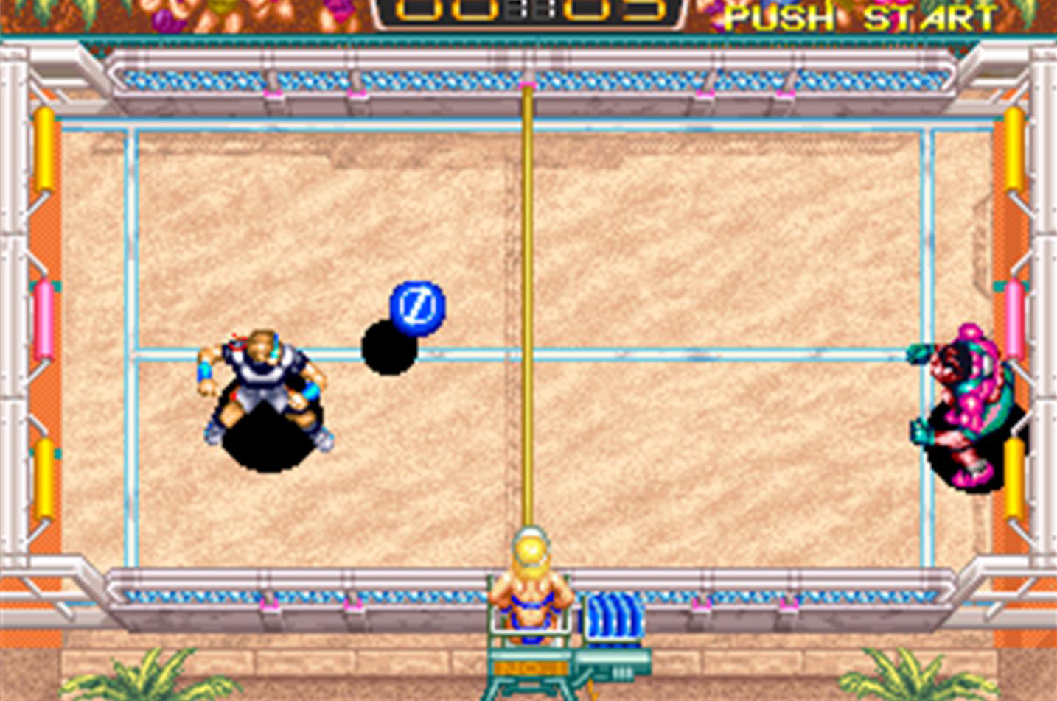

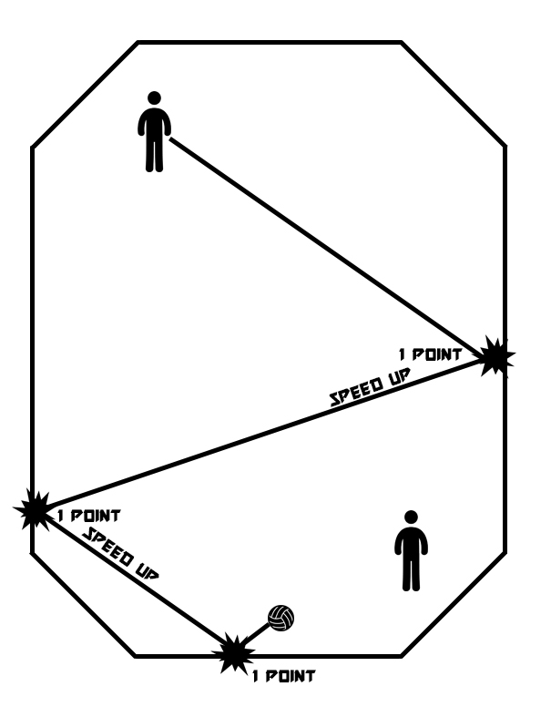
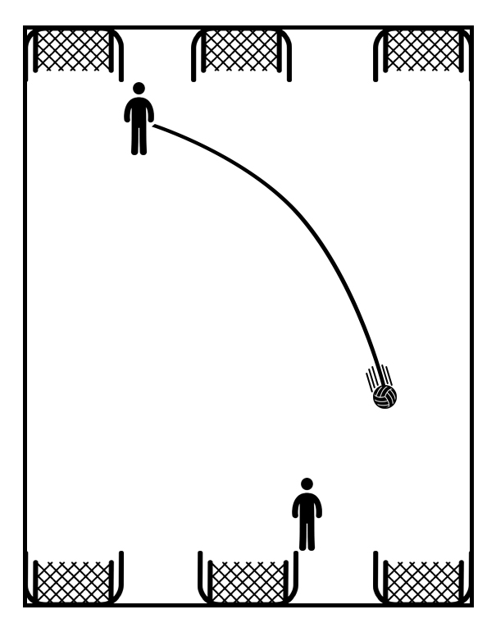

Gameplay
Top Down Camera
Short Matches (~5Min)
KO-Tournament
Standard Match
Actionmatch
Notes:
Die Gamemodes und das grundlegende Spielprinzip

Slide 7
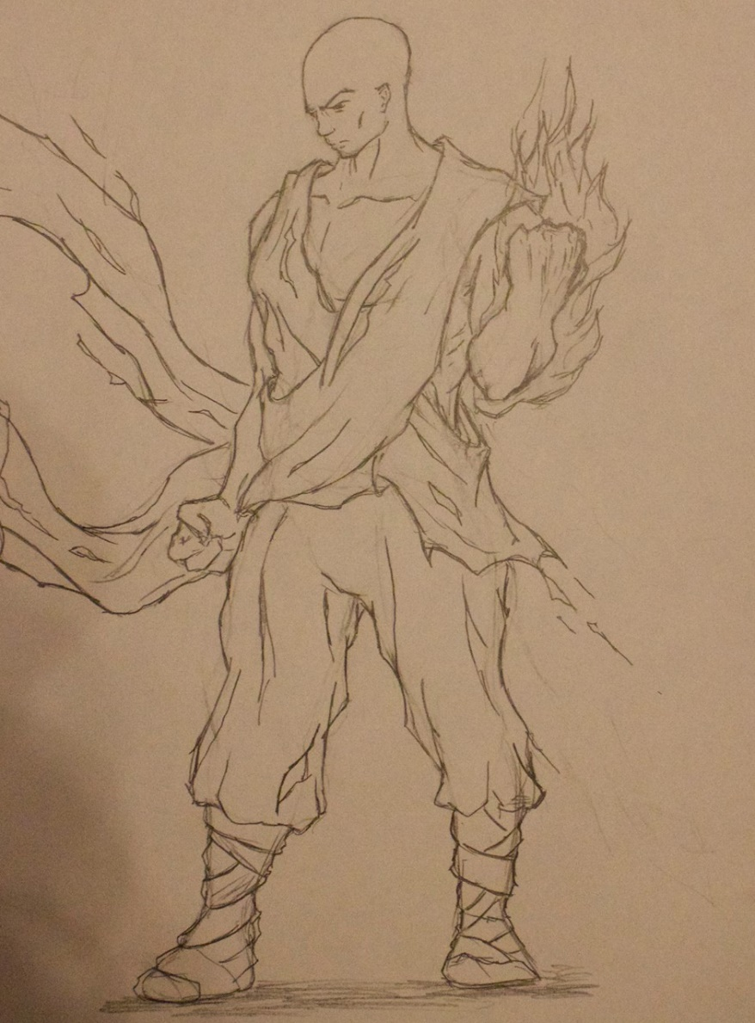
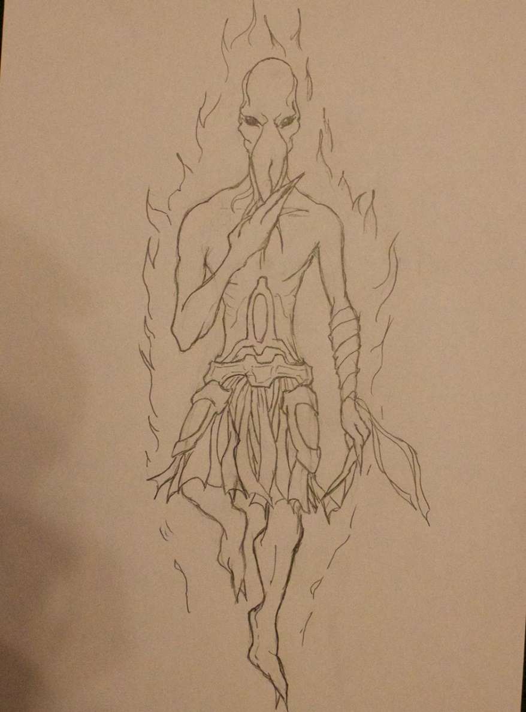
Artworks
Notes:
Artworks evtl. kurz beschreiben was diese Charaktere darstellen sollen.

Slide 8

The Team
Programmer
Game Design
Art
Game Producer
Albrecht Kiesewetter
Christoph Marschott
Sebastian Wyrwall
Sergej Meier
Jefferson Liebert
Denis Thulke
Sven Schmid
Balancing
Game Mechanics
Level Design
Notes:
Credits

